Slide 1
幼儿园教师礼仪培训
红缨研培部

Slide 2
目 录
形象篇
幼儿园篇
课堂篇
A
B
C
与幼儿交往篇
与幼儿家长
交往篇
社交篇
D
E
F
集会篇
礼仪歌
礼仪展示
D
E
F

Slide 3
“仁、义、礼、智、信”是中华民族传统美德的核心价值理念和基本要求。教师的仪容、表情、举止、服饰、语言都应成为幼儿、家长的楷模。教师礼仪潜移默化地影响着每个幼儿，对幼儿价值标准、审美标准的形成，有着重要的示范和影响作用。
为营造和谐的幼儿园文化，树立良好的师德形象，每位教师须严于律己，自觉遵行礼仪规范，不断强化自身修养，为幼儿树立健康、文明、彬彬有礼的榜样形象。

Slide 4
形 象 篇
1、服饰的要求：整洁、文雅、大方、美观。⑴整洁：整整齐齐、无异味、无异物。
⑵文雅：显得有教养，有艺术品味。
⑶美观：赏心悦目，符合常规审美标准。
⑷大方：和谐而得体，自然而朴实，不过分追求时尚和前卫。
切 忌：
脏、破、乱、杂（色彩、面料、款式不搭配）、过露、过透、过紧、过上。夏天上装忌穿背心、吊带衫、下装裙、裤不得高过膝盖15厘米。不得穿拖鞋和过高的高跟鞋。
2、表情的要求：
教师要有职业微笑意识。
真诚的微笑，是待人友好热情的标志。
3、仪容及要求：端庄、开朗、大方
⑴发型端庄、秀美、化妆自然，符合教师身份。
⑵佩带饰物要适当。
切 忌
披头发、浓妆艳抹、染指甲或留长指甲，戴夸张的耳环和容易分散幼儿注意力的饰物

Slide 5
4、仪态要求
⑴站姿——挺拔、轻松、自然
站姿的基本要求：头正、肩平，双腿并拢直立，脚尖分开45度。面带微笑容，挺胸收腹，双臂自然下垂，或相搭放置腹前。
⑵走姿——从容、平稳、轻盈、充满自信
走姿的基本要求：上体正直，跨步均匀，双膝靠近，步伐健有节奏感，切忌大摇大摆或左右摇晃。
⑶坐姿——端正、文雅、自如
坐姿的基本要求：入座要轻，上体自然挺直，双肩平正放松，女士双膝靠拢，不翘腿、不抖动。穿裙时，要把裙子理顺了再坐。从下后双膝相距一拳，双腿平行，双手置于大腿上。双手相搭自然放置大腿上，或小臂放置桌上。身体不东倒西歪，不前倾后仰。
⑷蹲姿——迅速、美观、大方
蹲姿的基本要求：若用右手捡东西，可以先走到东西的左边，右脚向后退半步后再蹲下来。脊背保持挺直，臀部一定要蹲下来，避免弯腰翘臀的姿势。两腿并紧，穿短裤时需更加留意，以免尴尬。下蹲时，都要将腿靠紧，臀部向下。

Slide 6
幼儿园篇
1、进入幼儿园大门时，教职工应主动下车，将自行车（电瓶车）推行至车棚整齐摆放。离开幼儿园时，将自行车（电瓶车）推行至园门口。教职工进出须主动与门卫及值班人员示意。
2、在幼儿园遇到来宾、领导、民事、家长，应微笑点头致意，说“您好”。对外了解对方职务的，以职务相称；园内以岗位职务或以老师相称。
3、在走廊或上下楼梯时应靠右行走；两人以上同行时，不可并排阻塞通道；在走廊、楼道内一般不超越同事、家长，因有事不得不超越时应示意。
4、不在公共区域大声喧哗。在幼儿园内，不随地扔杂物，看到杂物主动检拾，用实际行动给幼儿做好榜样。

Slide 7
课 堂 篇
1、进教室前，教师应整理好上课用品，并检查整理好自己的仪表，关闭通讯卫星具，或将通讯工上设置成振动状态。
2、教学过程中，教师应用普通话教学，多用敬语“请”字和尊敬手势。例如“请某某小朋友回答问题”。手势的基本要求是：手指伸直并拢，手与前臂成一条直线，肘关节自然弯曲，掌心向斜上方。禁用食指指向幼儿，这是对幼儿的不尊重。
3、教师应认真、耐心地倾听幼儿发言，中途不要打断。
4、教师应用和蔼、鼓励的目光关注每一个幼儿，多用身体语言（目光、拥抱、抚摸、手势）鼓励幼儿。

Slide 8
课 堂 篇
5、说话时面带微笑，语调柔和，语速适中，语音标准；教师应蹲下与孩子说话，尽量使用浅显易懂的语言，意思表达要清楚；语气、语调友好，诚恳，不能使用蔑视、讥笑、讨厌、憎恶的恶气，不能对幼儿粗暴地大喊大叫；不侮辱幼儿人格，不对幼儿体罚或变相体罚。
6、教师仪态举止优雅。讲课时不坐着（特别是不能坐在幼儿的桌上），不靠墙，不过多地来回走动，同意注意避免不雅举止。
7、教师应珍惜幼儿的上课时间。不讲与课堂教学无关的内容，不责备幼儿等。幼儿练习时，教师认真耐心地巡回辅导每一个幼儿，不做与辅导无关的事。
8、上班期间教师不得脱岗。
9、户外活动时教师应及时清点幼儿，安全返顺。

Slide 9
与幼儿交往篇
1、与幼儿相遇时的仪式
师生在幼儿园里朝夕相处，相遇时，通常由幼儿主动向教师打招呼，教师应面带微笑回应幼儿的问候；“早上好！”、“小朋友好！”或“小朋友再见！”
2、与幼儿谈话时的仪式：
⑴选择好地点和场合，有利于幼儿接受意见。
如果是表扬可在教室进行谈话；如果是批评或了解情况，宜在不引人注意的地方进行谈话，如走廊等。
⑵师生平等，平易近人，不训话。交谈时，教师要做到“蹲下来与幼儿面对面谈话，做到心与心沟通”。谈话要热情有礼，不能板着面孔、冷冰冰地说话。要认真，虚心倾听幼儿说话，帮助幼儿解决问题。
⑶教师自己如有缺点，也应向幼儿当面道歉。

Slide 10
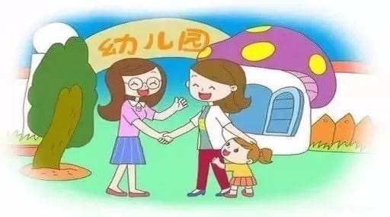
与幼儿园家长交往篇
1、家长会的礼仪（包括在校会见家长时的礼仪）
⑴服饰庄重，举止文雅，给家长以亲切和信任感。
⑵做好准备，中心突出，内容实际。热情待客，使家长高兴而来，满意而归。
⑶尊重家长，语言礼貌。
要 求
1、实事求是地介绍幼儿的情况；
2、对幼儿多一些表扬、鼓励或建议；
3、对家长应用商量的口吻，不能用命令的口气；
4、多给家长一些发言交流机会；
5、不要把家长当作发泄的对象，不得教训家长

Slide 11
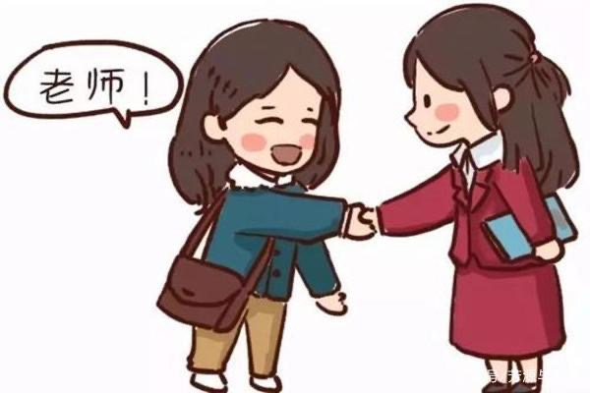
与幼儿园家长交往篇
2、家访礼仪：
⑴选好时机，预约前往。家访前应写便条或打电话预约，并把家访的主要内容告诉家长，让家长有思想准备。预约的口气，应该是友好、请求、商议式的。
⑵举止稳重，温文尔雅。
⑶用语事理，避免单纯的“登门告状”。
⑷家访新生时间不得超过一个小时，及时交流或反馈意见后，礼貌辞谢。
⑸不做与家访无关的事。

Slide 12
社 交 篇
1、以礼相待。教师在园内相遇时，应主动打招呼，点头微笑，互致“你好”。下班道别，说声“再见！”得到别人帮忙，真诚致谢：“谢谢您！”“辛苦您了！”
2、言行高雅。不打听别人私事，不背后议论其他教职工，不散布是是非非的事情，不闲聊谈笑。在办公室要保持安静，认真工作、认真学习、认真研究，不说不做任何与办公无关的事，不在园内接待私人朋友。
3、清洁整齐。按要求做好办公室的整洁卫生和物品摆放工作。上班时第一个进入办公室的，主动开好热火和空调开并。最后一个离开办公室的，把门、窗、灯、空调、饮水机关好。

Slide 13
社 交 篇
4、热情待客。有客人（或家长）来访时，应热情欢迎，微笑
直言，让座请茶：“您好！”“请坐！”“请喝茶。”接待客
人时如果要离开，或手头下月要紧的事要处理，应对客人讲
“对不起，请稍后”；回来后或处理好事了，应向客人说“不好意见，让您久等了”。如果被访的教职工正好不在，其他教师也要热情接待，并帮助寻找被访者。客人走时应起立送至门口道别：“欢迎您下次再次！”，“慢走！”，“再见！”。
5、不妨碍别人。集体办公室内不高声讲话，不做体育游戏，不玩电脑游戏，不高声放录音等。

Slide 14
社 交 篇
6、电话礼仪
⑴打电话礼仪：电话接通后，应首先说：“您好！我是×××”。说话时要保持一种高兴的语气和声调，切忌冷漠无情，但也切忌声音过大。交谈结束后，应客气地道上一声：“再见！”当对方挂机后再轻轻挂断电话。切忌鲁莽地将电话挂断。
⑵接电话礼仪：铃响第二声接电话，保证不超过三声。拿起话筒后，先说：“您好！”说话时语言应简练，语音要柔和，时间掌握在三分钟以内。如果你耽误了时间，请你务必说“让你久等了。”若是其他人的电话，应先说：“请稍等”；当对方要找的人不在时，应说“对不起，她不在”或“她不在，有事需要转告吗？”
⑶放电话礼仪：挂电话时，必须听到对方切断电话声音后，方能轻轻放下电话。接话完毕，再道一声“再见！”。在一般情况下，接电话者让对方先挂机。
⑷接呼手机不得当着幼儿的面或课堂教室内，以免影响幼儿正常活动。

Slide 15
社 交 篇
7、握手礼仪，“尊者决定”的原则
⑴年长者与年幼者握手，应由年长者首先伸出手来。
⑵长辈与晚辈握手，应由长辈首先伸手来。
⑶老师与学生握手，应由老师首先伸出手来。
⑷女士与男士握手，应由女士首先伸出手来。
⑸社交场合的先至者与后来者握手，应由先至者首先伸出手来。
⑹上级与下级握手，应由上级首先伸出手来。
⑺职位（或身份）高者与职位（或身份）低者握手，应由职位、身份高者首先伸出手来。

Slide 16
集会篇
1、升旗礼仪
⑴精神饱满，态度严肃，脱帽、摘墨镜，规范立正。
⑵向国旗行注目礼，高声唱国歌。
切 忌
自由走动、东张西望、心不在焉、马虎应付、窃窃私语。即使寒冷的冬天，也不能把手插在口袋里。

Slide 17
集会篇
2、听课礼仪
提前进入听课地点，做好听课准备。听课座位选择在不影响上课的位置。
听课时与幼儿一样和教师互致问候，安静专心，认真记录。不交头接耳、评头论足，不中途离场，不做任何与听课无关的事。

Slide 18
集会篇
3、开会礼仪
遵守会议纪律，按指定地点入座，准时有序，不中途离开。
关闭或把通讯工具调到振动，认真聆听，认真记录，不看报刊杂志，不做与会议无关的事情。
尊重报告人。专心静听，掌声适宜。
在室外集会时，不打伞。坐姿端正，用自己规范的礼仪感染和教育幼儿。
切 忌
窃窃私语、剪指甲、打哈欠、掏耳朵、挖鼻孔等不雅举动。

Slide 19
礼 仪 歌
站站站，眉心舒展，目视前方，下颌微收，正颈展肩，挺胸收腹，脚跟靠拢；
坐坐坐，入座优雅，神态从容，上体正直，手臂弯曲，掌心向下，双膝并拢；
走走走，上体正直，挺胸收腹，步伐均匀，节奏稳定，手放两侧，自然摆动；
蹲蹲蹲，站在左边，右脚后退，臀部朝下，双腿夹紧，脊背挺直，轻轻拿起；
进校园，推车进，见人点头说“您好”；走廊中，靠右行，看到杂物要拾起；
课堂上，请幼儿，手指并拢，掌心向上，蹲下身来，微笑倾听；
打电话，要注意，接通电话说“您好”，交谈结束说“再见”；
接电话，要请清，电话铃响第二声，拿起话筒说“您好”；
家访需要先预约，想好内容再上门；有事大家好商量，千万不要去告状。
举止端庄，温文尔雅，幼儿的优点多表扬，幼儿的缺点提建议，保护孩子自尊心，老师言行要注意。
您的心肝我的宝贝，大家一起来努力。
我是幼儿园一份子，幼儿园的发展靠大家，规范言行和举止，文明之师你我做起，文明之师你我做起。

Slide 20
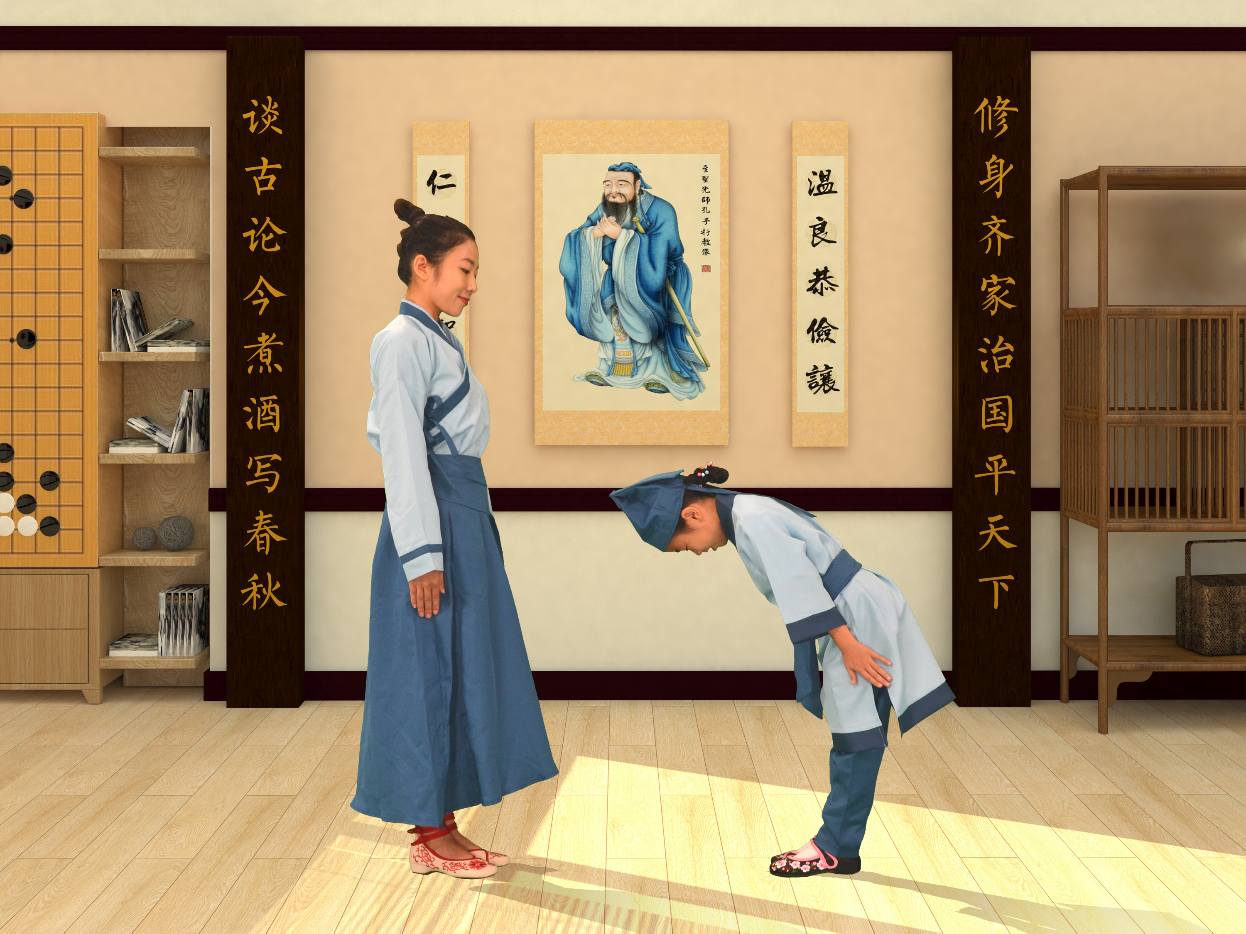
礼仪之邦
为人师表
传承文化
沉淀底蕴

Slide 21
THANKS
谢 谢 观 看

